Slide 1
PERIODO 2023-2024

Slide 2
CONTEXTO y MISIÓN
El Directorio Nacional les da la bienvenida y un cordial saludo a cada uno de los y las dirigentes de ANDIME, presente en la segunda Asamblea Nacional del periodo sindical 2023-2025.
ANDIME se constituye, hace 54 años, su impronta es la defensa y mejoramiento de la calidad de vida de sus asociados. Su misión está inspirada en el amor, cooperación, ayuda mutua y solidaridad con prescindencia de todo credo político o religioso. Su acción, tanto en lo social como en lo económico, se basa en los principios de libertad, democracia, justicia y humanismo considerando la igualdad de todos sus asociados. Esto se proyecta en la búsqueda de una sociedad más justa que enmarca su accionar, en los derechos fundamentales laborales, y humanos de los/as trabajadores/as.
La invitación es ha trabajar UNIDOS sin ningún sesgo que nos separe, principalmente en momentos de alta complejidad para nuestro país, pero con mucha esperanza en la realización de cambios profundos en la Cultura Nacional, que favorezcan a los trabajadores, trabajadoras y sus familias. Relevando la importancia de nuestra labor como servidores públicos del Ministerio de Educación

Slide 3
FINALIDADES DE LA ORGANIZACIÓN GREMIAL
f) Promover y defender las reivindicaciones económicas, laborales y sociales que contribuyan al bienestar de sus asociados.
g) Prestar asistencia legal, social, laboral, técnica a los asociados y asociadas que contribuyan a su bienestar y representar a los funcionarios ante los organismos y entidades en que la Ley les concede participación.
h) Hacer presente, ante las autoridades competentes, cualquier incumplimiento de las normas del Estatuto Administrativo y demás que establezcan derechos y obligaciones de los funcionarios.
i) Cautelar e impulsar la capacitación y perfeccionamiento laboral-institucional de los asociados, resguardando la igualdad y equidad en el acceso, y la calidad y pertinencia de éstos, como asimismo, la organización y formación en el ámbito gremial.
j) Comprometer los esfuerzos de la Asociación para hacer cumplir las finalidades estipuladas en la Ley N° 19.296.
Fomentar y defender el respeto por los derechos humanos, la protección y preservación del medio ambiente.
b) Contribuir al desarrollo de las políticas educacionales del Ministerio en todos sus niveles.
c) Ejercer el derecho de participar en el estudio de las políticas relativas al personal.
d) Relacionarse con personas, organismos o instituciones, nacionales e internacionales, para la celebración de actos, convenios o contratos necesarios para la consecución de objetivos y fines de la Asociación en beneficio de sus asociados.
e) Propiciar acciones para el fomento de la cultura, el deporte, la recreación y el adecuado uso del tiempo libre de sus asociados y grupos familiares.

Slide 4
OBJETIVOS ESTRATÉGICOS DE ANDIME 2023-2025
1.Resguardar el desarrollo humano de cada uno de los trabajadores y trabajadoras del MINEDUC, para mejorar las condiciones, desarrollo laboral y el nuevo trato laboral.
2: Participar activamente en todos los procesos que fortalezcan el rol rector del Ministerio de Educación en pro de un Estado responsable de toda la Educación y las Políticas que lo sustentan.
3: Fortalecer la organización y unidad gremial, participando activamente con otros actores en la defensa de los trabajadores/as en pro de mejorar la gestión gremial

Slide 5
Agenda de los hitos de contexto que marcaron ANDIME 2023-2024
Activación Mesa Nacional de género para trabajar en protocolo ley Karin y propuesta política de género Ministerial.
Instalación (internas y externas)de todas las mesas de trabajo nacionales y provinciales andime a lo largo de todo chile. (2023-2025).
Instalación mesas de trabajo en todas las Subsecretarías y DEP.
Instalación mesa nacional para trabajar en mejoras y carrera funcionaria.
Preparación mejoras condiciones laborales (mejoramiento grados sueldos más bajos, concurso de promoción- mejoramiento auxiliares administrativos).
Movilización por lentitud de respuesta de las mejoras de parte de la autoridad .
Firma protocolos de acuerdo entre Andime y Ministerio, para echar andar concursos.
Presentación Andime Nacional a Dipres de propuesta de promoción para profesionales y técnicos.(apoyo Anef).
Presentación por parte de Andime de indicaciones a la ley 21040 en congreso. Trabajo sistemático con equipo legislativo de ministro y lobby con congresistas.
Elecciones Andime Período abril 2023-2025.
No todas las provinciales realizan elecciones según acuerdo asamblea.(9).
Presentación asamblea plan de trabajo andime nacional período 2023-2025.
Levantamiento mesa nacional con integración de las subsecretarías y DEP, para mejorar carrera funcionaria.
Presentación propuestas de mejora a jefatura superior del servicio, acorde a la necesidad de cada Subsecretaría y DEP.
Protocolos vigentes y se suma la ley 21.392 hasta fines de agosto.
Vuelta a la presencialidad post pandemia. Aplicación art 66, eximición horaria a contar de enero 2024. se negocia con autoridad mantención trabajo remoto, hasta no tener propuesta eximición.
Defensa derechos laborales-estabilidad laboral.baja notable de N° de despidos a nivel país.

Slide 6
ACCIONES
1. Defender el desarrollo y derechos humanos y laborales de cada uno de los trabajadores y trabajadoras del MINEDUC, primera prioridad.
2.Mejoramiento de condiciones laborales. Que se traduzca en monitorear proceso de Promoción , modificación DFL– traspaso y brechas, este último realizado. En las subsecretarías y dep según corresponda.
3. Propuesta de movilidad interna mejoramiento de grados para todas las regiones , previa detección de necesidades.
4. Consolidacion trabajo mesa de Género con actores relevantes del sistema.
5.- creación de comisión de supervisión e infraestructura para recoger antecedentes y realizar indicaciones a PL21040.
6. Elaboración de propuesta a asamblea de estatutos reglamentos elecciones y ética.
7 . Fortalecimiento de CBC con monitoreo y seguimiento permanente.
8.-fortalecimiento seguimiento
y monitoreo CDC-PMG.
Promoción-Traspasos Aux. Administrativos-Mejora (Brechas)- Mejoras
Mesas de trabajo condiciones laborales Subsecretarías/ DEP
D
E
S
A
F
I
O
S
A
V
A
N
C
E
S
Honorarios
MBPL
Traslados
Sumarios
CDC-PMG
Capacitación
Apoyo Integral
Pandemia-Asistencia
Evaluación del Desempeño
CBC
Comisión Educación
Beneficios
Foros y Encuentros
Comisión Género
Comisión Estatutos/reglamentos

Slide 7
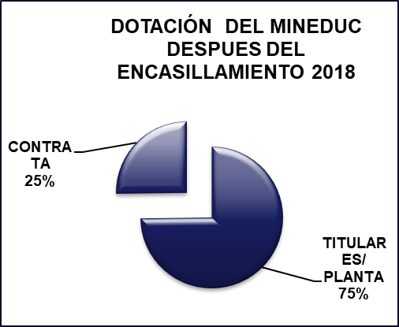
DESAFÍO: Estabilidad Laboral y Trabajo Decente
HITOS RELEVANTES EN LA DEFENSA DE DERECHOS LABORALES
El trabajador/a público como Sujeto de Derecho. Asesoría legal .
Realización concurso de promoción.
Traspasos auxiliares administrativos.
Brechas salariales.
Propuestas modificación DFL
Propuesta movilidad grados.
Se revierte la dotación del ministerio predominio de un mayor número de funcionarios a contrata 75% a contrata – 25 % a contrata. Precarizando el trabajo público con contrataciones a honorarios y honorarios suma alzada.
2.Tutela laboral – Confianza Legítima.: Tendencia disminuye a cero 2022-2021.
Período 2023- 2024: La tendencia es a la baja.
Traspaso de honorarios a contrata, luego despidos sin indemnización.
3. Reformular los Protocolos laborales del Mineduc. Ley Karim protocolo. Deja de tener vigencia protocolo Mails.
.
5.Otros: propuestos por la Asamblea Nacional
y Asambleas territoriales.
Carrera Funcionaria Mejoras salariales
:.
.
Despidos 2023 | Despidos 2024
14 cargos confianza informados | 3 de 7 iniciales no se prorrogan. 1 com apelación CGR.
Despidos c/antec. en ANDIME
Año | N° Personas
2021 | 78
2022 | 93
2023 | 53
2024 | Monitoreo y seguimiento
Renuncias e incentivo al retiro

Slide 8
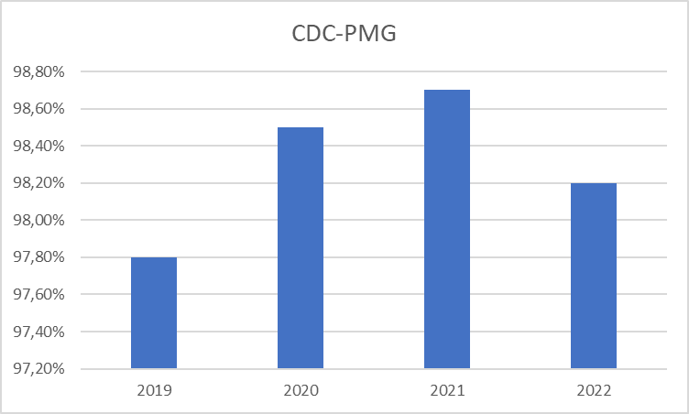
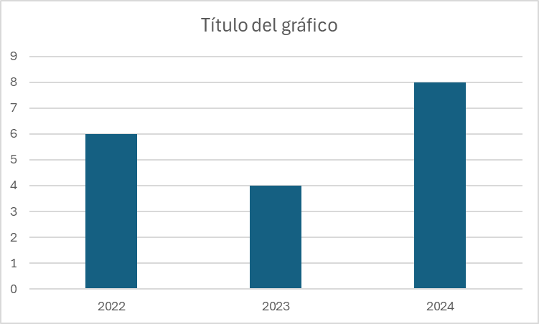
HITOS RELEVANTES EN LA DEFENSA DE DERECHOS LABORALES
DESAFÍO
Nuevo trato laboral y participación vinculante
1.Seguimiento Andime a casos maltrato y acoso laboral. Cambios de jefaturas.
2.Continuar con la participación vinculante en mesa CDC-PMG. Se realizan observaciones a indicadores.
Reuniones de MBPL sistemáticas, a nivel nacional .
3.Reuniones de MBPL no sistemáticas en regiones, lo que dificulta procesos
Tarapacá, Coquimbo entre otras.
,
4.Fortalecimiento del diálogo con autoridades. Y jefaturas.
se ha fortalecido diálogo salvo regiones criticas.
5.Traslados: Instalación Ficha de Movimiento de personal. Solo casos críticos por problemas de dotación.
6.Sumarios.
CDC-PMG
Logro de cada uno/a de los trabajadores/as del MINEDUC. Participación e incidencia en los avances y logros del gremio.
Reuniones periódicas con equipo CDC-PMG y ANDIME.
CDC-PMG
Dependencia/ año 2023 | % Logro
Subsecretaria Educación | 100
Subsecretaria Educ. Parvularia | 100
Subsecretaria Educ. Superior | 98.50
Dirección Educ. Pública | 85.45( se reduce de un 7,6 a un 3,8%)
MBPL
MBPL
Una herramienta de participación, bipartita y paritaria, para el resguardo y defensa de la función y derechos de los trabajadores públicos del MINEDUC.
Cada reunión fue informada a los socios y socias en Comunicados.
Notes:
Datos tendencia PMG-CDC – MBPL 2023- 2024- Traslados. 2024/agregar mesa de infraestructura- comisión supervisión comisión estatutos.

Slide 9
HITOS RELEVANTES EN LA DEFENSA DE DERECHOS LABORALES
DESAFÍO
Resguardo de la salud y vida de los trabajadores y sus familias
1.Relevar el derecho a la salud de los trabajadores/as.
2.Se aplica normativa. estrategia trabajo remoto- eximición horaria.
3.La aprobación de Ley, no deja claramente establecidos los derechos de conciliación vida laboral y familiar.
4. Releva el trabajo institucional.
5. Se fortalecen mecanismos de seguimiento y monitoreo.
Dotación marzo | 3244
 | RESUMEN | %
Postulaciones | 439 | 13,53%
Seleccionados | 263 | 59,91%
No Seleccionados | 169 | 38,50%
Desisten | 5 | 1,14%
Dejadas sin efecto | 2 | 0,46%
Desde mayo 2023, se acuerda con jefatura, terminar con el proceso de trabajo remoto hasta el 2023, se comienza proceso de eximición horaria art. 66, y se instruye desde jefaturas procesos de postulación .
En el mes de junio Este Directorio Nacional hace entrega de los antecedentes proporcionados por socios/as que presentaron las apelaciones correspondientes , ante el rechazo de las solicitudes. Cabe señalar que será la autoridad la responsable de informar lo resuelto según caso a caso.
Con esto concluye la pandemia y mesa Covid.
De los 169 no seleccionados
Apelaciones | 99 | 58,58%
Aprobadas | 62 | 62,63%
Rechazadas | 37 | 37,37%
Notes:
Mesa de transición- mesa art 66

Slide 10
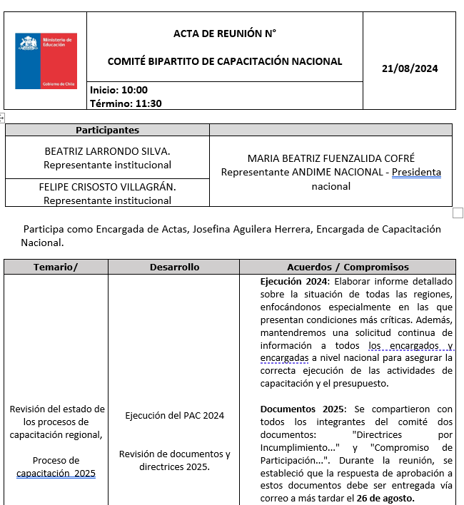
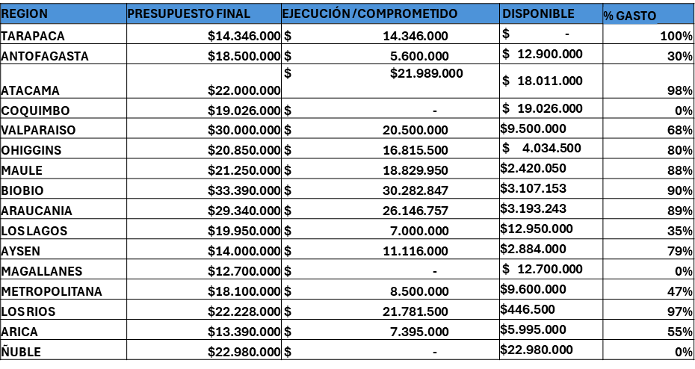
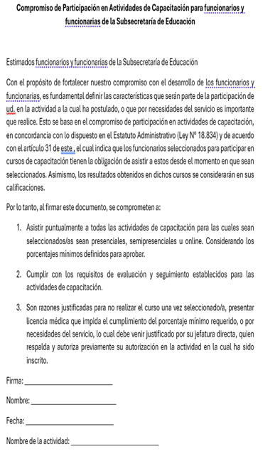
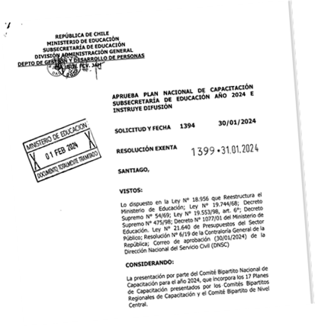
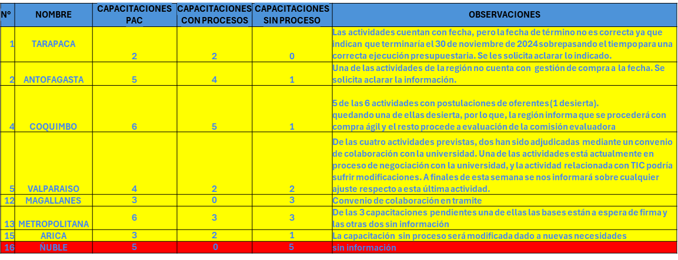
Comité bipartito de capacitación
Notes:
Seguimiento y monitoreo a planificación pac. Reuniones sistemáticas con todo el país, apoyo en licitaciones, trabajo bipartito con jefaturas.

Slide 11
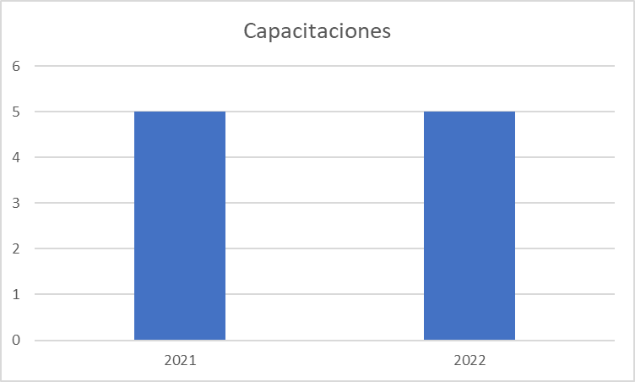
HITOS RELEVANTES EN LA DEFENSA DE DERECHOS LABORALES
Capacitaciones y Conversatorios.
Proyecto Centro Recreacional Quillaipe.
Construcción y mejoramiento cabañas Tongoy. – Departamento Sgto.
Fortalecer la participación deportiva, artística y social de los socios y social.
Mejoramiento condiciones laborales AFUA
Actualización Pag Web
2023 /2024
1.Acoso laboral.
2.Estabilidad laboral.
3.Tutela Laboral
4.Legítima Confianza
5.Recurso Protección.
6. Renovación de contratos.
7 Ley 19296.Importancia quehacer gremial.
8.Capacitación MBPL
9.CBC Herramientas técnicas y de seguimiento.
10. Concurso promoción decreto 69.
11. Elaboración y seguimiento CDC-PMG
12.Ley Karin
13:. Ley 21040
DESAFÍOS Pendientes
Terminar proceso de cambio de suelo Quillaype.
Elaboración política de mejora remuneracional de Trabajadores de Andime.

Slide 12
HITOS RELEVANTES EN LA DEFENSA DE DERECHOS LABORALES
Uso de cabañas 2022= 378
Uso Cabañas Tongoy 2023 = 313
Uso Departamento 2022= 134
Uso Departamento sin costo 2022= 33
Uso Departamento 2023= 91 personas.
Uso departamento sin costos = 20 personas
Uso cabañas Tongoy:
2023 -2024 = 233 personas beneficiadas
Uso Departamento 2023-2024
Total beneficiarios: 132 personas.
Apoyo Integral
Incorporar equipo psicosocial al apoyo de los socios y socias
Apoyo a Olimpiadas Norte y Sur.
Apoyo Coro Mineduc
Apoyo Integral
Notes:
Hacer gráfico con datos cabañas.

Slide 13
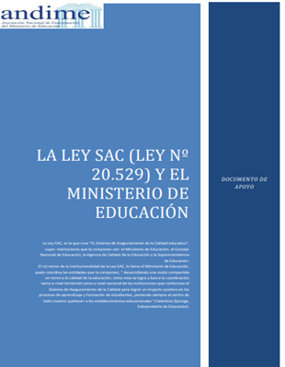
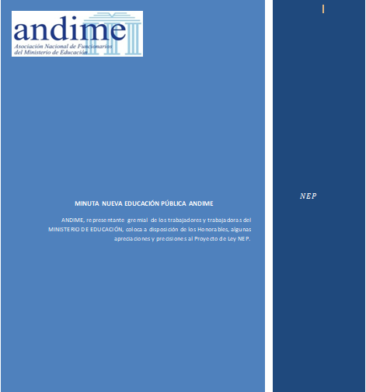
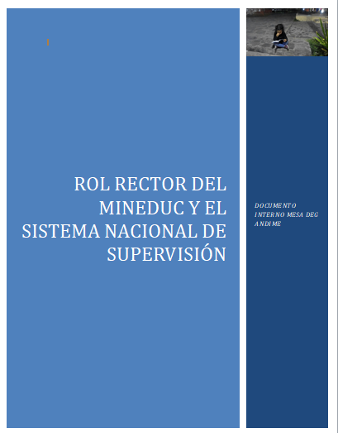
HITOS RELEVANTES EN LA DEFENSA DE DERECHOS LABORALES
Indicaciones ley 21040.
DESAFÍO
Fortalecer Rol Rector Mineduc a través de sus organismos desconcentrados y otros.
A
V
A
N
C
E
S
D
E
S
A
F
Í
O
S
.- El fortalecimiento del Rol Rector Ministerio.
2.- Establecer con claridad el Rol de los Departamentos Provinciales y Secreduc.
3.- Definir Rol, funciones de la Supervisión.
4.- Definir y establecer con claridad, cuál será la función del Departamento de planificación y el área de
infraestructura de la Secreduc.
Comisión Educación
Comision supervisión e infraestructura
Participar activamente en todos los procesos que fortalezcan el rol rector del Ministerio de Educación: el Estado responsable de toda la Educación. (POLÍTICA DE ESTADO) análisis de normativas y propuestas.

Slide 14
Instalación Mesa Carrera Funcionaria- Hitos
1° Reunión Representantes Ministro conformación mesa 19 de junio 2023.
Directorio orienta y monitorea procesos en cada estamento entrega orientación a dirigentes.
Desafíos consolidación trabajo mesas.
Subsecretaria Educación Parvularia.
Subsecretaria Educación
DEP
Subsecretaria Educación Superior
Traspaso funcionarios escalafón auxiliar.
Nivelación de Grados a último DFL
Promoción 2023
Encasillamiento 2023
. Entrega dotación Jefatura.
Andime prepara observaciones a propuesta encasillamiento
Se orientan procesos de trabajo DEP- Andime. Roles funciones y compromisos asociados se separan funciones MBPL y Mesa Carrera Funcionaria.
Desarrollo rex que regula movilidad interna.
abarcando casos de cupos vacantes como de movilidad de grados
Propuesta de nuevo DFL socializado con dirigentes. En Dipres.
2023 se crea comité de BPL.
Integran gabinete GDP y andime. A funcionado sistemáticamente.
Realizan propuesta de exención horaria..
Modificación del DFL 3 aumento de dotación
Establecer un artículo transitorio para un concurso de encasillamiento
Presentación por parte de Andime de observaciones a proceso de modificación DFL.

Slide 15
HITOS RELEVANTES EN LA DEFENSA DE DERECHOS LABORALES
Asambleas y Consejos
DESAFÍO
Fortalecimiento
Sindical
A
V
A
N
C
E
S
D
E
S
A
F
Í
O
S
Encuentros interregionales
Reuniones virtuales
Fenaedup
ANEF
Fortalecer la organización y unidad Gremial y participar con otros gremios en la defensa de los derechos de los trabajadores/as.
Comunicaciones- Campañas Virtuales
Capacitaciones
Movilizaciones -

Slide 16
HITOS RELEVANTES EN LA DEFENSA DE DERECHOS LABORALES
DESAFÍO
Fortalecimiento
Sindical
Educación
C
O
M
I
S
I
O
N
E
S
A
N
D
I
M
E
Capacitación
Capacitación Gremial
Higiene y Seguridad
Fenaedup
B
I
P
A
R
T
I
T
A
S
I
N
T
E
R
N
A
S
CDC-PMG
Bienestar Gremial
Evaluación Desempeño
Ética
Bienestar Institucional
Comisión Rev. Cuentas
Política de Gestión de Personas
Comisiones andime
Comisión Elect. Nacional
MBPL

